Slide 1

Digitální učební materiál
Číslo projektu | CZ.1.07/1.5.00/34.0029
Číslo materiálu | VY_32_ INOVACE_25-11
Název školy | Střední průmyslová škola stavební, Resslova 2, České Budějovice
Autor | Ing. arch. Jiří Mysliveček
Tematický celek | Architektura
Ročník | 2. - 3. ročník
Datum tvorby | 20.4.2012
Anotace | Výukový materiál – prezentace
Metodický pokyn | Lze použít při výuce jako výklad
Pokud není uvedeno jinak, použitý materiál je z vlastních zdrojů autora

Slide 2
SECESE
Vedoucí práce: Ing.arch. Jiří Mysliveček
Vypracoval: Markéta Nechvátalová

Slide 3
Secese - Úvod
Secese (francouzsky art nouveau [a:r nuvo:], anglicky Modernstyle, německy Jugendstil) je jedním z uměleckých stylů přelomu 19. a 20. století (období označovaného jako fin de siècle). Podle některých názorů je posledním z univerzálních mezinárodních výtvarných slohů, jemuž se podařilo vtisknout svůj umělecký řád všem projevům a věcem moderního života. Vytvořila módu a životní styl na konci 19. a začátku 20. století, ať již vystupovala pod různými jmény v různých zemích. Těžiště secese neleží ve vysokém umění, v malbě a sochařství, ale v dekoraci a užitém umění

Slide 4
Secesní
architektura
Secesní architektura je architektonický směr objevující se v 80. letech 19. století v Anglii. Zásadně ovlivnil ranou modernu, dílo Bauhausu (spolupráce umění a průmyslu) a připravil půdu pro funkcionalismus (užitkovost, prostornost). Od roku 1914 secesní architektura přestala vznikat a někteří architekti, např. v dekoraci střídmý Adolf Loos, přešli k moderní architektuře

Slide 5
Vedoucí centra
secese
Vedoucími centry byli :
Skotsko, Belgie, Francie (Paříž a Nancy), Německo (Mnichov a Darmstadt), Rakousko (Vídeň), Itálie, Španělsko, New York, Rusko,Polsko, Holandsko, Skandinávie a Česko.

Slide 6
Hlavní znaky
křivka, linie
rostlinný ornament
dekorativnost
prostornost a zdánlivá beztížnost
průhlednost
výrazný skelet

Slide 7
stavby
Sagrada Familia
1883 - 1926 Antoni Gaudí: Barcelona, kostel ''Segrada Familia''. Linie zdí dodržuje v proporcích a motivech zákonitosti gotiky, ale v detailech se značně modifikuje - žádné dva nejsou totožné. Neobvyklé věže byly přirovnány k termitištím. Půdorys je asymetrický zoubkovaný a klenba nepravidelně zakřivená. Ačkoli se stavěl 30 let nebyl dokončen.

Slide 8
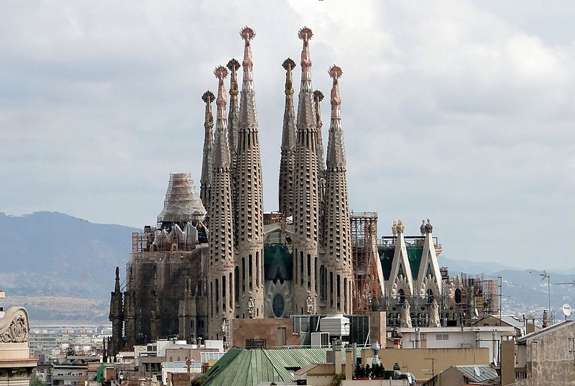
Sagrada Familia

Slide 9
Hill House
1901 Charles Rennie Mackintosh: Helensburg, Hill House.Obložení bíle natřeným dřevem v interiéru je tipický znak Mackintonoshova díla.

Slide 10
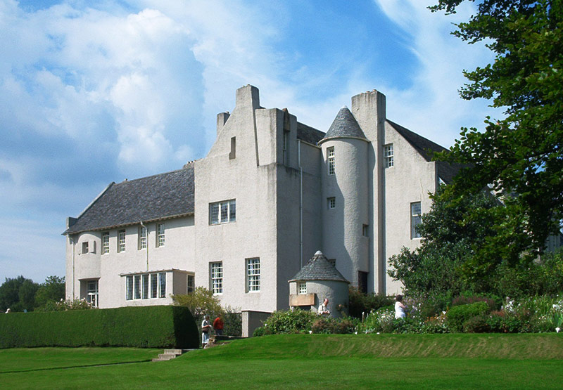
Hill House

Slide 11
Národní stavby
Praha hlavní nádraží
Praha hlavní nádraží (od 15. února 1940 do roku 1945 a od ledna 1953 dodnes), v minulosti nazývané Praha Wilsonovo nádraží (1919–1940, 1945[?]–1953, od roku 1990 má označení „nádraží prezidenta Wilsona“ jako čestný titul) a nádraží císaře Františka Josefa (1871–1919), je nejvýznamnější pražské železniční nádraží. Kolejiště a Fantova odbavovací budova leží na Vinohradech v Praze 2, nová odbavovací budova na Novém Městě v Praze 1, severní zhlaví zasahuje do Žižkova na Praze 3.

Slide 12
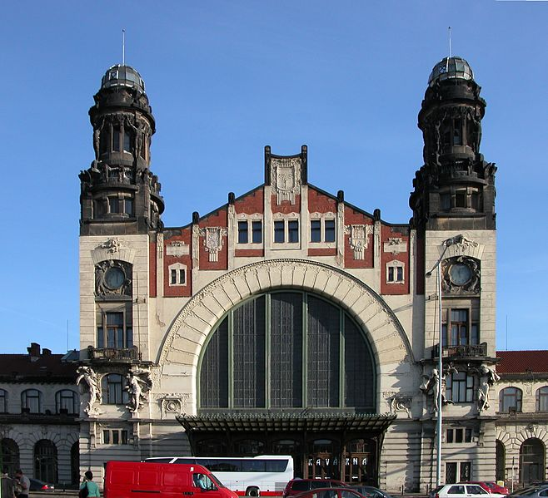
Praha hl. Nádraží

Slide 13
Mohyla míru
Mohyla míru je první mírový památník v Evropě. Historicky je spojena s Bitvou u Slavkova a stojí na Prackém kopci asi kilometr jižně od obce Práce, v místě rozhodujícího vítězství Francouzů nad Rusy a Rakušany. Je chráněna jako kulturní památka České republiky.

Slide 14
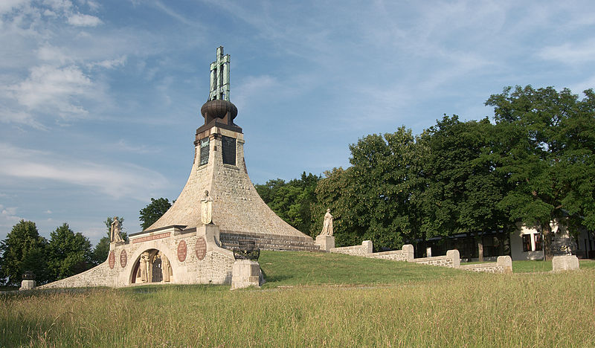
Mohyla míru

Slide 15
Zdroje
BERNARD GAGNON, Bernard Gagnon. http://commons.wikimedia.org [online]. [cit. 18.4.2013]. Dostupný na WWW: http://commons.wikimedia.org/wiki/File:Sagrada_Familia_01.jpg?uselang=cs
JEREMY ATHERTON, Jeremy Atherton. http://cs.wikipedia.org [online]. [cit. 18.4.2013]. Dostupný na WWW: http://cs.wikipedia.org/wiki/Soubor:HillHouse.jpg
USER:BRUNSWYK, User:brunswyk. http://cs.wikipedia.org [online]. [cit. 18.4.2013]. Dostupný na WWW: http://cs.wikipedia.org/wiki/Soubor:Prag_Prague_Hauptbahnhof_Eingang_(2005).JPG
KIRK, Kirk. http://cs.wikipedia.org [online]. [cit. 18.4.2013]. Dostupný na WWW: http://cs.wikipedia.org/wiki/Soubor:Mohyla_miru_2.jpg

Slide 16
Ing.arch. Jiří Mysliveček
Tereza Vlková a Markéta Nechvátalová

